Slide 1
Муниципальное бюджетное дошкольное образовательное учреждение детский сад комбинированного вида № 14 «Солнышко»
Проектная деятельность
в детском саду:
«Развитие речи детей младшего возраста через театрализованную деятельность».
Реализовала проект воспитатель: Рудь Светлана Петровна
г. Нижневартовск 2013

Slide 2
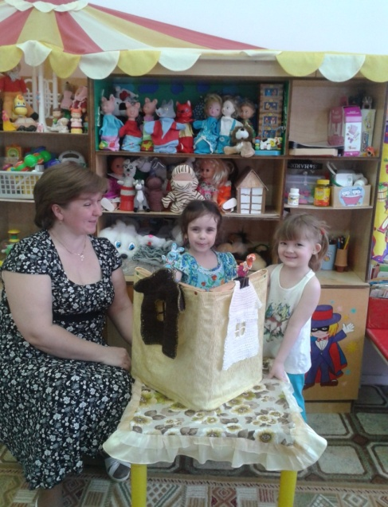
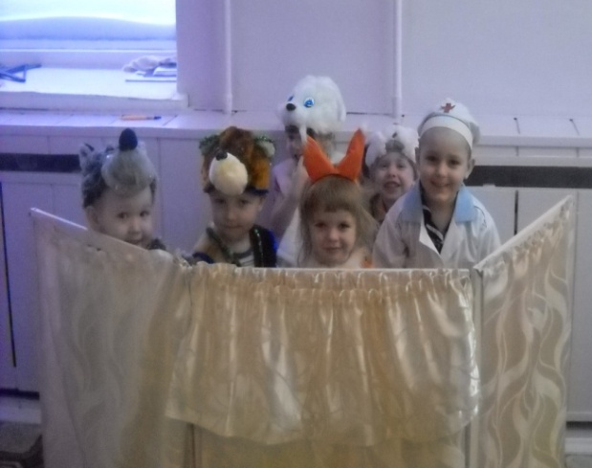
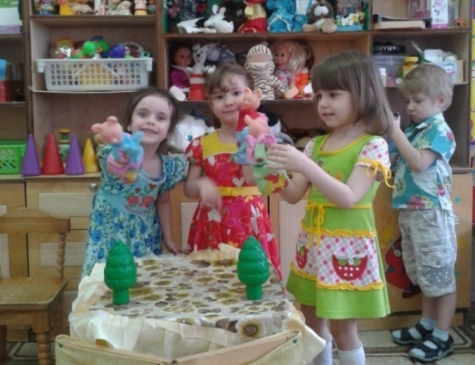
Развитие речи детей младшего возраста через театрализованную деятельность.
Развивающая среда
Взрослые
Дети

Slide 3
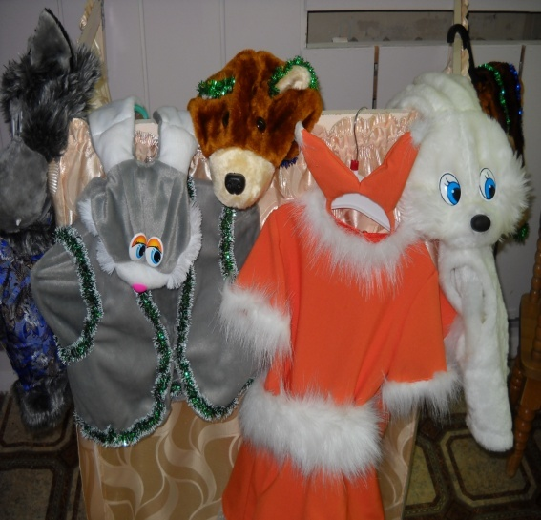
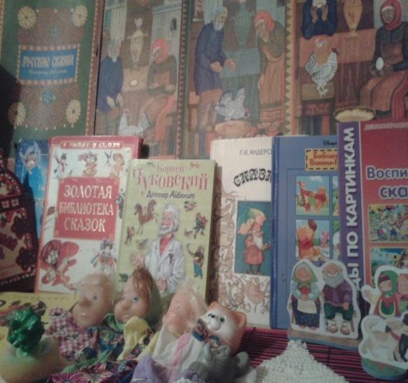
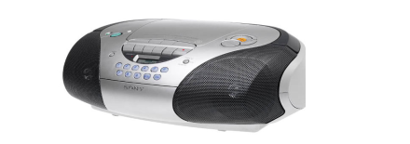
Первое направление – формирование развивающей среды:
Создание театрального уголка в группе, включающего в себя:
• ТСО (магнитофон, ноутбук, аудиозаписи классической и релаксационной музыки, «звуков природы», детские произведения).
• Наглядные пособия (видеоматериал, репродукции картин, иллюстрации, плакаты, фотографии, альбомы по теме «Театр»).
• Детскую художественную, познавательную и методическую литературу.
• Атрибуты для организации театрализованных игр (фланелеграф , ширмы, костюмы,
шапочки, маски, разнообразные виды театров: би-ба-бо, настольный, пальчиковый, резиновой игрушки, теневой театр и др.).
• Дидактические игры «Волшебный мешочек»,
«Назови одним словом», «Настроение Антошки» и др.).

Slide 4
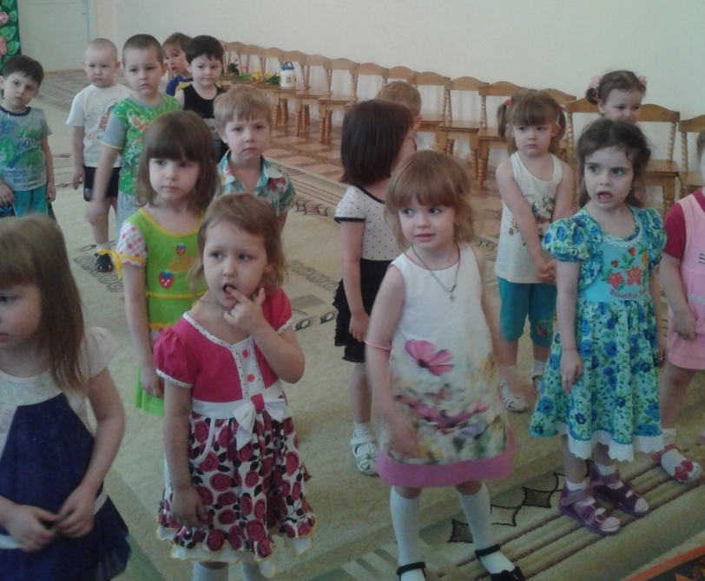
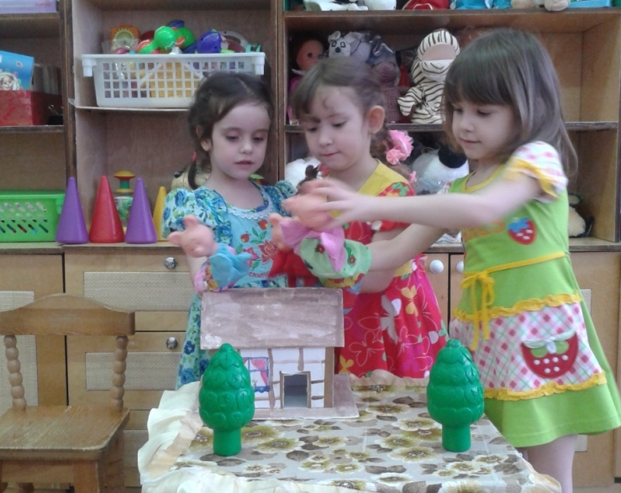
Второе направление – это работа с детьми:
Творческая деятельность детей, как совместная с воспитателем, так и самостоятельная. При работе с детьми используются следующие методы:
музыкально-ритмическая разминка;
дыхательная и речевая гимнастика;
литературно-художественная практика
(связная речь);
игры, минута шалости, физическая минутка;
театрализованная деятельность.

Slide 5
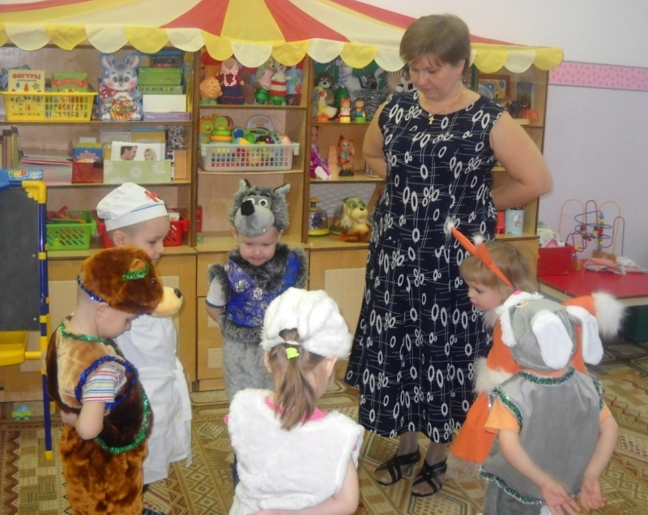
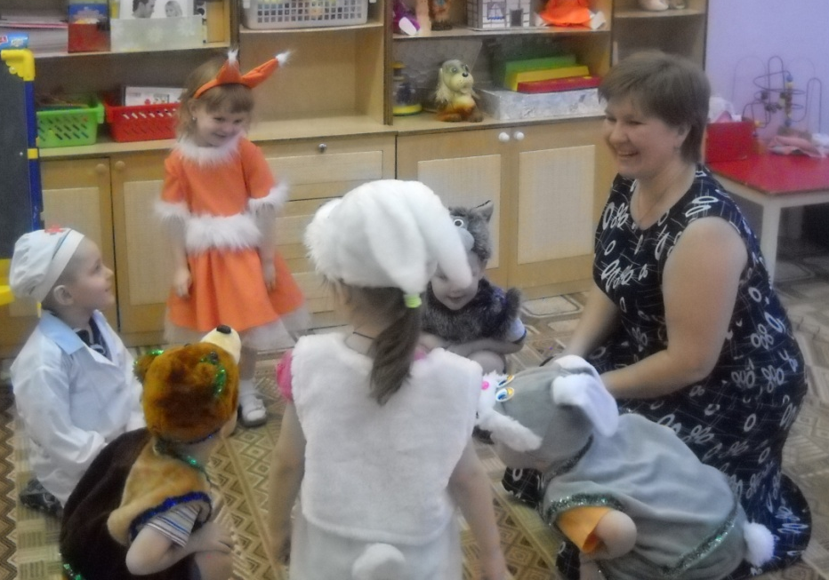
Музыкально-ритмическая разминка
включает в себя ритмические, музыкально-ритмические игры и упражнения, которые:
1. развивают двигательные способности детей (ловкость, подвижность, гибкость, выносливость);
2. развивают пластическую выразительность (ритмичность, музыкальность, быстроту реакции и др.);
3. развивают воображение ( способности к пластической импровизации).

Slide 6
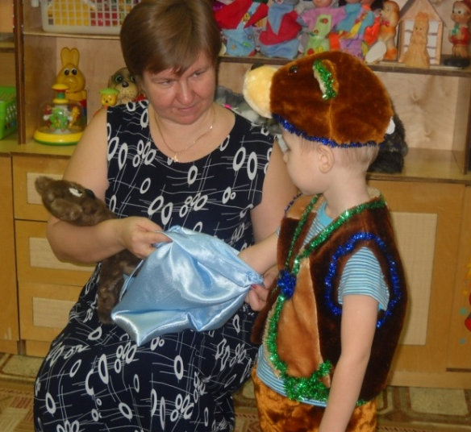
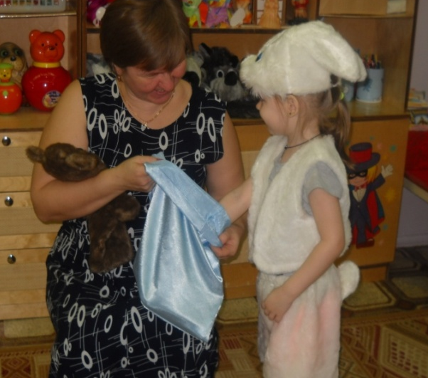
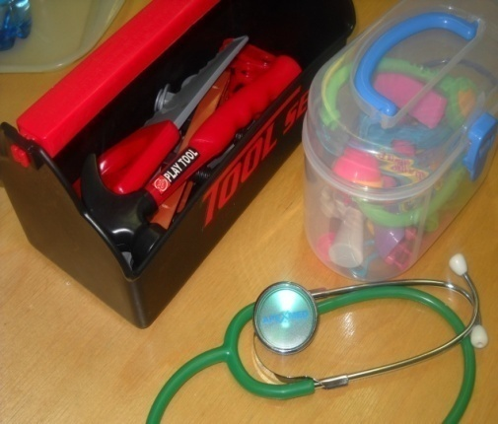
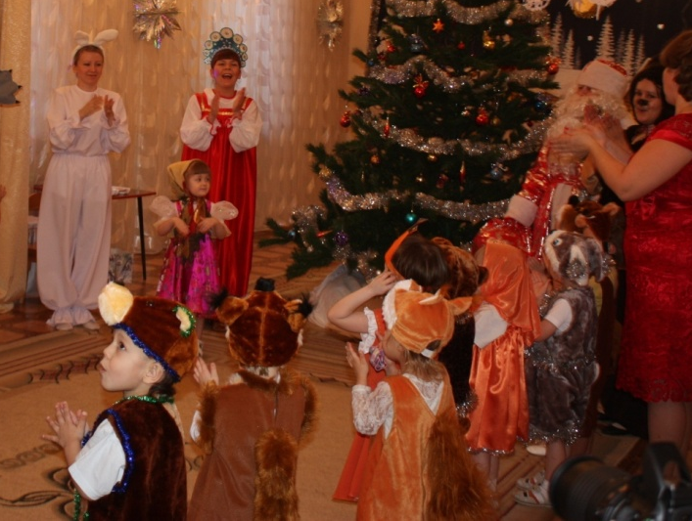
Дидактические игры способствуют расширению словарного запаса.
Третье направление – взрослые:
Работа с родителями и специалистами ДОУ. Она включает в себя:
совместное посещение театров семьями;
выставка театров разного вида; Организация работы по изготовлению
атрибутов и пособий;
Создание эскизов декораций и костюмов к спектаклям;
совместное выступление детей и их родителей;
выступление кукольного театра

